Slide 1
Exceptional Subitizing Patterns: Exploring Mathematical Abilities of Finnish Primary School Children with Piecewise Linear Regression
Seminário 3 – Aprendizado Descritivo
2025.1

Slide 2

Historiador
JOSÉ VINÍCIUS DE LIMA MASSARICO
LARISSA DUARTE SANTANA
MARCELO LOMMEZ RODRIGUES DE JESUS
GABRIEL TONIONI DUARTE
ENILDA ALVES COELHO
FÁBIO CÉSAR MARRA FILHO
IASMIN CORREA ARAÚJO

Slide 3
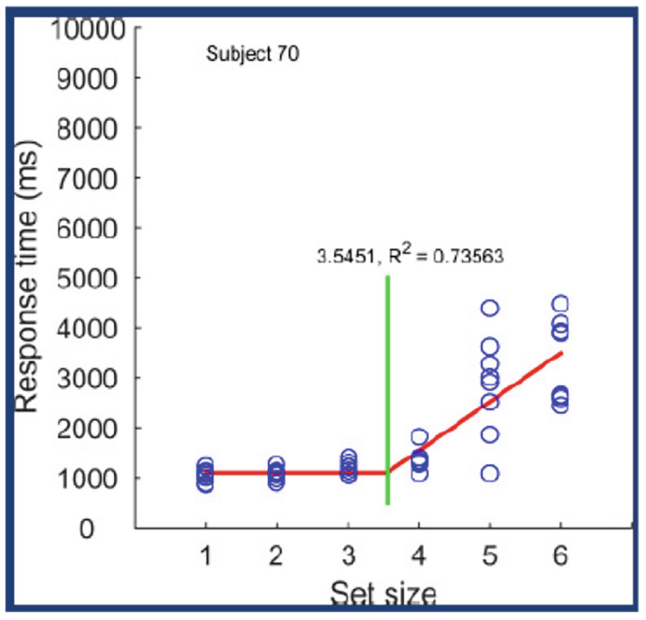
Objetivo e contexto
Identificar padrões atípicos de subitização em crianças do ensino fundamental, fazendo a mineração de modelos excepcionais com regressão linear segmentada.
Subitização: habilidade de identificar quantos elementos estão em um pequeno grupo sem a necessidade de contar.
  A incapacidade de subitizar está associada à discalculia.
Dados fornecidos pelo estudo FUNA

Slide 4
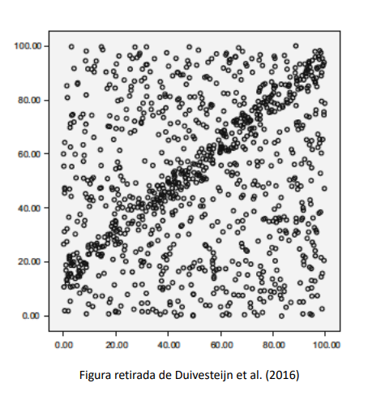
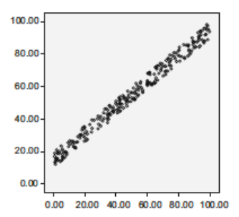
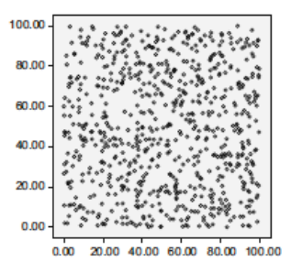
Técnicas relacionadas
Descoberta de subgrupos: encontrar "subgrupos que sejam tão grandes quanto possível e apresentem as características estatísticas (de distribuição) mais incomuns em relação à propriedade de interesse" (variável alvo).
Mineração de modelos excepcionais (EMM): ainda queremos descobrir subgrupos, mas agora olhando para a correlação de mais de uma variável alvo.

Slide 5
Trabalhos relacionados
[19]: Uso de linear target models em EMM.
[26] e [23]: QMs (métricas de qualidade): baseadas em log-verossimilhança.
[23] e [3]: Atributos variando com o tempo, em contextos de flutuações de glicose e aplicações de financiamento.
[27] e [11]: Abordagens: a primeira (RSD) é baseada em proposições, utilizando Prolog. Já a segunda é descrita como "abordagem simples para agrupamento de atributos".

Slide 6
Formalizador
DANIEL SCHLICKMANN BASTOS
GABRIEL CASTELO BRANCO ROCHA
GUILHERME BUXBAUM MARINHO GUERRA
JOSE EDUARDO DUARTE MASSUCATO
LEONARDO CAETANO GOMIDE
LUCAS MESQUITA ANDRADE
VINICIUS LEITE CENSI FARIA

Slide 7

Padrões Minerados
Recapitulando: o objetivo do artigo é identificar e compreender os padrões excepcionais relacionados às habilidades numéricas de crianças;
Em específico, os autores investigam a tarefa "Dot Enumeration" (DE), pois ela engloba dois processos cognitivos importantes em crianças:
  Subitizing
  Counting
O desempenho dessa tarefa é representada por uma função linear segmentada;
Portanto, os autores, com base no desempenho das crianças em várias tarefas, tentam encontrar subgrupos onde a função do desempenho na tarefa DE, i.e. "subitizing curve", difere do da população geral;
Formalmente, uma instância (criança) "r" é representada por
mas no artigo, como para cada variável descritora podem ter tido mais do que uma entrada, r é alterado para:
ponto de inflexão entre subitizing e counting

Slide 8

Regressão Linear Sementada: Target Model
A regressão tem como objetivo descrever a relação entre o tempo de resposta (y) e o tamanho do conjunto (x_h). Ou seja, na tarefa de DE, dado um conjunto com N bolinhas, quanto tempo demora para a criança responder a quantidade especulada por ela.
A fórmula é dada por:
Onde
  α = inclinação do segmento de subitização
  ψ = ponto de inflexão no x, que é o tamanho da faixa subitizing (esperado = 3 ou 4 pontos)
  β = diferença entre a inclinação dos segmento subitizing e counting. A inclinação do segmento counting é então α + β
  (xh − ψ)+ = função indicadora definida como (xh − ψ) · I(xh > ψ)
Para facilitar:
  Inclinação do primeiro segmento
    Quando o tamanho do conjunto é menor que ψ (xh ≤ ψ), o termo (xh − ψ)+ avalia para 0
    Nesse intervalo, o modelo simplifica para y = αxh
  Inclinação do segundo segmento
    Quando o tamanho do conjunto é maior que ψ (xh > ψ), o termo (xh − ψ)+ avalia para 1
    Nesse intervalo, o modelo torna y = αxh + β(xh − ψ) = (α + β)xh - βψ
xh
Slope: α + β
Slope: α
ψ

Slide 9
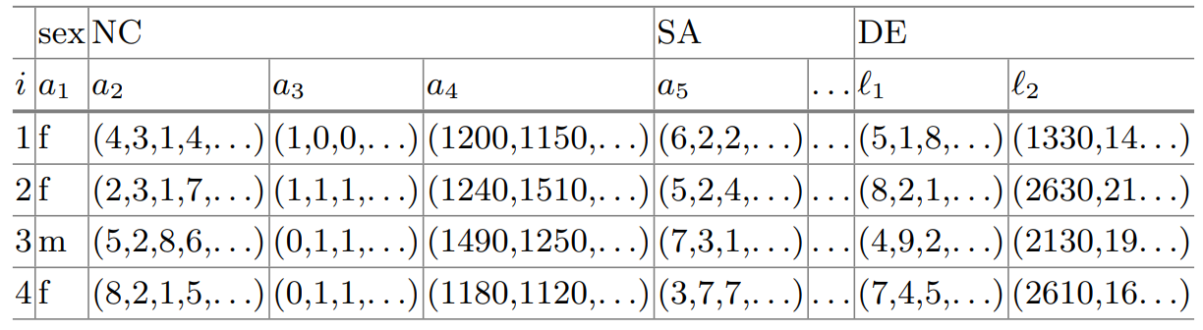


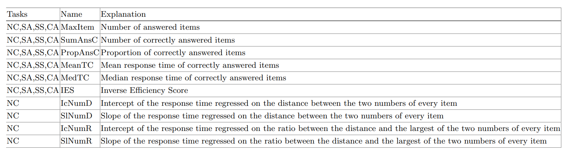
Descoberta de Subgrupos
O modelo, então, irá receber de entrada uma lista de observações acerca do desempenho de uma criança na tarefa DE
  x_h = l1
  y = l2
Porém, tem um passo faltando, que é a obtenção dos subgrupos para que assim seja obtido as respectivas observações dos itens que os compõem. Para que isso ocorra, cada nova instância r deve ser modificada para que cada variável descritora tenha somente um valor. Assim, os autores agregam dados e extraem métricas de desempenho geral por tarefa.​
O subgrupo é definido agora por:​
E os novos atributos para cada instância r são:​

Slide 10


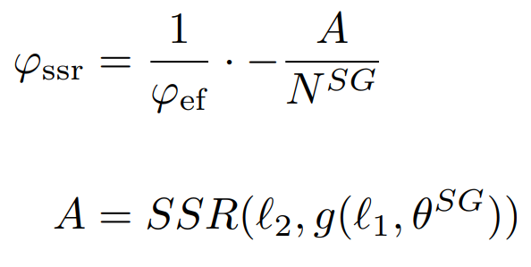
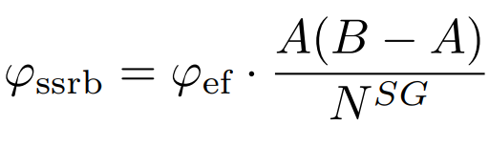

Medidas de Qualidade
No processo da criação do modelo regressivo, queremos estimar o valor de ψ até que ele seja o valor mais provável. Tal valor é o maximum likelihood estimate.
Os autores viram que maximizar o estimador é igual minimizar a sum-of-squares error (ssr). Portanto, os autores utilizam o ssr na medida de qualidade do subgrupo. Subgrupos com um ssr baixo e log likelihood alto indicam que o modelo ajustado se encaixa bem com os dados.
Efetivamente, o artigo busca por subgrupos onde:
Porém:
Portanto, a primeira medida de qualidade é dada por:
O problema com essa medida é que pode retornar um valor baixo para subgrupos onde a funcão de regressão é bem ajustada com os seus dados, mas que com os dados da populacão geral, também seria bem ajustada, ou seja, o subgrupo não é excepcional. Desta forma, os autores criaram a medida ssrb:
B é o A em ssr, mas com substituído por

Slide 11
Metodologista
Bernnardo Seraphim
Diná Xavier
Gabriel Fadoul
Kênia Gonçalves
Oluwatoyin Joy
Samuel Kfuri

Slide 12
Metodologia
Hipótese
Características da base de dados
  Flattening Approach
  Funções Agregadas
Exceptional Model Mining
  Regressão Linear Segmentada
Medida de Qualidade
  Estimador de Máxima Verossimilhança
Experimentos
Conclusões

Slide 13
Hipótese
Como identificar de maneira robusta grupos de crianças que apresentam padrões de subitização atípicos?
A abordagem de Mineração de Modelos Excepcionais pode descobrir relações mais complexas nas variáveis de interesse.
Estratégia Metodológica:
  Pré-Processamento: transformação de base de dados complexos em um formato padrão
  Mineração de Modelos: uso do algoritmo de busca para encontrar subgrupos com "modelos" de comportamento excepcionais
  Validação: Definir e utilizar métricas de qualidade para avaliar e validar os subgrupos encontrados

Slide 14
Características da Base de Dados
FUnctional Numerical Assesment (FUNA)
  Estudo em larga escala com o intuito de detectar discalculia e dislexia em estudantes da Finlândia e Suécia
A base de dados não apresenta um formato tradicional
  Tarefas realizadas de maneira cronometrada
  Tarefas realizadas em ordem quasi-aleatória (mais fáceis primeiro)
  Múltiplas medições para vários itens
Solução: "Achatamento" por Agregação de Atributos
  E.g. Tempo médio de resposta dos itens corretos, proporção de respostas corretas, métricas observáveis obtidas da bibliografia (IES – Inverse Efficiency Score)

Slide 15
EMM – Exceptional Model Mining
Uso de busca em feixe associado ao esquema de cobertura ponderada (WCS - Weighted Coverage Scheme)
  Diminui o "peso" de instâncias que já foram cobertas por subgrupos encontrados
  Previne repetição de resultados
O modelo escolhido é a regressão linear por partes (Segmented Linear Regression) visto que é um bom modelo para representar o diferente comportamento entre a subitização e a enumeração

Slide 16
Medidas de Qualidade
Foram apresentadas duas medidas de qualidade
  SSR → Leva em consideração o erro do modelo do subgrupo
  SSRB → Leva em consideração o erro do modelo do subgrupo em relação ao erro do modelo global

Slide 17
Experimentos
Experimento 1
  Feito sobre 5% do data set
  Validação das métricas de qualidade propostas e ajuste de parâmetros como profundidade de busca (d) e o parâmetro γ do WCS
  Qualidade média, tamanho dos subgrupos, redundância e tempo de execução são métricas avaliadas
Experimento 2
  Extensivo sobre todo o dataset
  Objetivo de descobrir quais são os subgrupos excepcionais e o que eles dizem
  Validação se características de subgrupos condiziam com o padrão de subitização encontrado

Slide 18
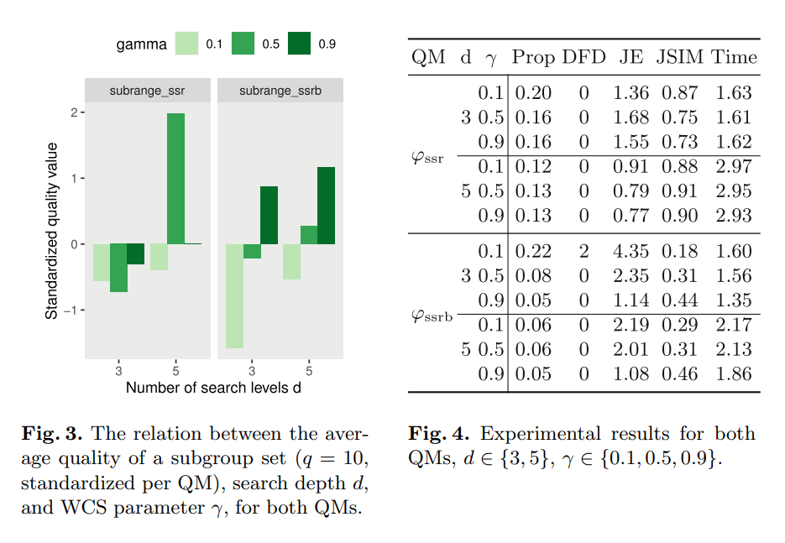
Resultados Experimento 1
SSRB(que compara o erro do subgrupo com o erro do modelo global) foi escolhida para o experimento principal por ser mais estável e produzir subgrupos menores e mais interessantes.
Uma profundidade de busca de d=3 foi selecionada por não apresentar grande diferença em relação a d=5 e por gerar descrições mais fáceis de interpretar.
Um valor de γ=0.5 foi escolhido para equilibrar a busca por alta qualidade com a necessidade de baixa redundância nos resultados.

Slide 19
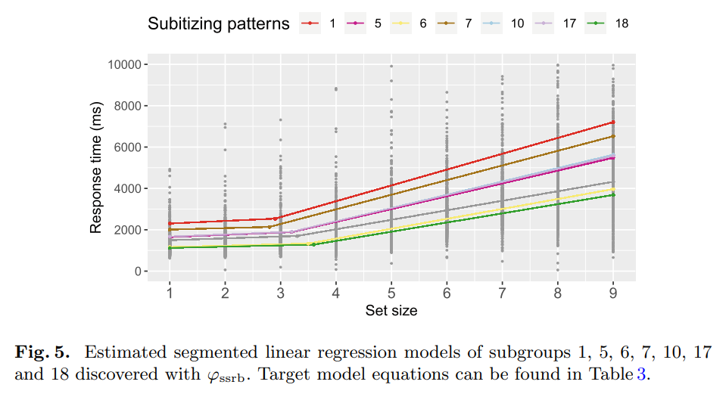
Resultados Experimento 2

Slide 20
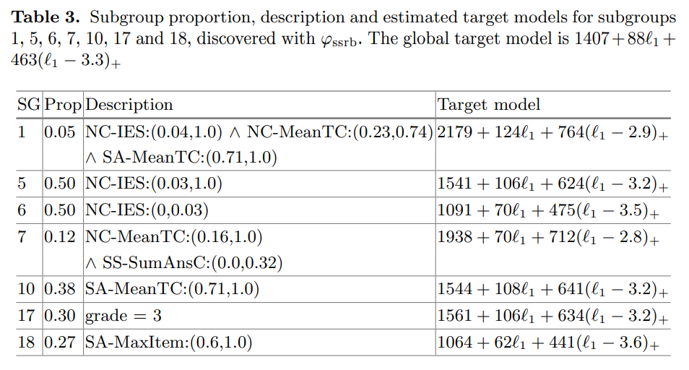
Resultados Experimento 2

Slide 21
Conclusão
Pontos Fortes
  A metodologia de agregação de dados é uma solução elegante dado a complexidade do dataset
  A escolha do modelo de regressão por partes é justificada pela natureza do problema
  O uso de técnicas como WCS torna a metodologia robusta e os resultados mais confiáveis
Limitações
  O modelo de regressão assume que múltiplas observações de uma mesma criança são independentes
  O modelo pressupões que o ponto de quebra entre subitização e enumeração é pontual para o estudante, o que não é necessariamente

Slide 22
Assessor Social
Caio Jorge Carvalho Lara
Juan Marcos Braga Faria
Luisa Vasconcelos de Castro Toledo
Luiza Sodré Salgado
Mateus Reis Evangelista
Samuel Henrique Miranda Alves

Slide 23
Pontos positivos
O artigo trabalha com uma técnica avançada de mineração de dados (EMM)
  Captura correlação entre 2 variáveis, permitindo a modelagem de eventos mais complexos do mundo real
  Dificulta a interpretabilidade, mas encontra resultados mais profundos
Essas técnicas podem ser aplicadas para descrever padrões inicialmente não perceptíveis em uma base de dados

Slide 24
Pontos positivos
Identificação de deficiências na fase infantil pode ser crucial
  Eficiência no tratamento
Aprimoramento de técnicas pedagógicas com crianças
Pode ser estendido para outras áreas do conhecimento
  Pedagogia: extensão da pesquisa para disciplinas de linguagens ou outras faixas etárias
  Psicologia: identificar comportamentos específicos em transtornos

Slide 25
Pontos negativos
Modelos computacionais são "limitados"
  Aprendem apenas com os dados que são repassados a eles
  Podem existir variáveis de confusão no meio
  Dificuldades ocasionais em matemática, por exemplo, nem sempre significam um quadro de discalculia
Risco de privacidade
  Informações sobre a saúde são dados sensíveis
  Identificação de crianças com quadro de discalculia pelo cruzamento de dados externos

Slide 26
Pontos negativos
Risco de estigmatização
  Identificar subgrupos excepcionais pode criar rótulos negativos
Equidade algorítmica
  Vieses podem surgir da falta de qualidade dos dados
  Crianças com menor familiaridade digital podem ser indevidamente classificadas como atípicas
Necessidade de transparência da interpretação dos resultados

Slide 27
Pontos negativos
Psicologia infantil é um tema complexo
  Crianças podem apresentar diferentes evoluções de aprendizado
  Dificuldades de aprendizado podem, por exemplo, não ser ligados a transtornos, mas a variáveis externas (ambiente familiar)
Apesar do artigo aplicar uma técnica avançada, ainda assim falham em capturar todas as variações
  Existe uma forte presunção de que os modelos dos subgrupos seguem o mesmo padrão da tendência global
Limitação dos dados
  Os dados são apenas de crianças finlandesas (não é generalizável)

Slide 28

Alexis Duarte Guimaraes Mariz
Amanda Mendes Pinho
Gabriel Chaves Ferreira
João Vítor Fernandes Dias
Kael Soares Augusto
Lucas Xavier Veneroso

Slide 29

Busca pelo código
6. Experiments: https://github.com/RianneSchouten/FUNA_EMM

Slide 30


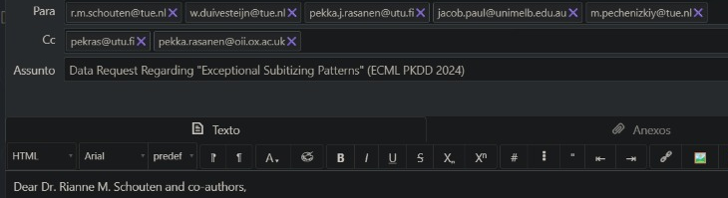
Busca pelos dados
Dados disponíveis:
  Curran: 100%
    sav: data (405x15); long (1393x14)
    pq: desc (405x17); long (1325x8); target (1325x4); wide (405x18)
  FUNA: 0,05%
    pq: Target (13135x4); Desc (774x32)
"More data can be made available upon request"

Slide 31


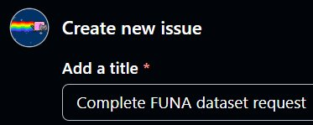
Busca pelos dados
Dados solicitados: SPAM Solicitação com redundância.
Pekka Räsänen
[...] representative of the owner of the datasets and the test, [...] your plans to use the data before we can consider giving it for your work. The data is not open-access, and not available to master’s, or below, level work. Please send me an official request including the names and contact information of your supervisors and a detailed research plan.
Outros caminhos: Projeto FUNA; Issue; LinkedIn

Slide 32


Entendendo os dados encontrados (FUNA)
Desc
  float64: 28 colunas
    {NC, SA, SS, CA} x {AnsCsum, PreOrdmax, AnsCprop, timeCmean, timeCmedian, IES}
    {NCRT} x {slopeNumDis, interceptNumDis, slopeNumRatio}
  category: 1 coluna {grade}
  string: 3 colunas {IDCode, sex, language}
Target
  int64: 3 colunas {DMStimL, DMTime, PreOrd}
  string: 1 coluna {IDCode}

Slide 33
Entendendo os dados encontrados (Curran)
SAV: Statistical Package for the Social Sciences
Data
float64: 14 colunas
    {anti, read} x {1, 2, 3, 4}
    {homecog, homeemo, id, kidage, momage, nmis}
  category: 1 coluna {kidgen}
Long
  float64: 13 colunas
    {kidage} \times {∅, 6, c, sq, tv}
    {anti, homecog, homeemo, id, momage, occasion, occasion2, read}
  category: 1 coluna {kidgen}

Slide 34
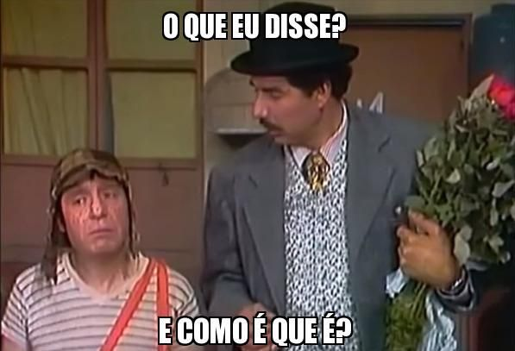
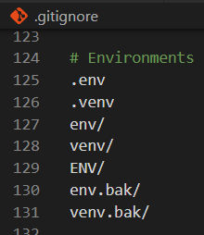
Preparando o código
"The virtual environment can be start with `venv\Scripts\activate"`
Correção do `requirements.txt` com versões compatíveis
  `python -m venv venv`
  `venv/Scripts/activate`
  `pip install –r requirements.txt`
Testes: main.py: 9 casos de teste comentados

Slide 35
Entendendo os testes: Parâmetros
Básicos
  datasets_names=['desc']
  synthetic_params=None: Nunca ocorre, a função inclusive nem existe
  date: dia da execução
  data_name: 'FUNA' ou 'Curran'
  data_from: input path
  output_to: output path

Slide 36
Entendendo os testes: Parâmetros
sim_params
  b=[4]: quantidade de quantis
  w=[20]: critério de parada do dbs
  d: profundidade da hierarquia
  q: quantidade de grupos
  model: modelos de estimativas
  dbs=[False]: Se True (nunca é), aplica description-based selection ao preparar o Beam
  wcs=[True]: Se true (sempre é), aplica cover-based selection ao preparar o Beam
  gamma: vetor de pesos
  dp=[False]: Se True (nunca é), aplica dominance pruning no Beam Search
  md=['without']: influences selection in ss
  min_size=0.05: tamanho mínimo do subgrupo

Slide 37
Entendendo os testes: Parâmetros
extra_info
  target_column_names: lista de nomes das colunas destino. Sempre os mesmos pra FUNA e Curran
  sample: determina se será feita uma amostragem
  sample_prop: proporção da amostragem
  case_based_target=False: if True only select first available row of every case
  run_redun_metrics: executa métricas de redundância
  run_beam_search=True: executa busca em feixe
  make_dfd: Se True, cria uma Distribuição de Falsas Descobertas
  m: range para percorrer a distribuição de falsos descobertas

Slide 38
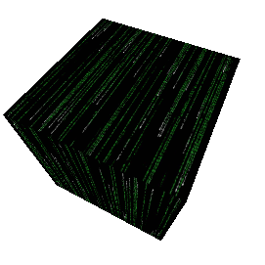
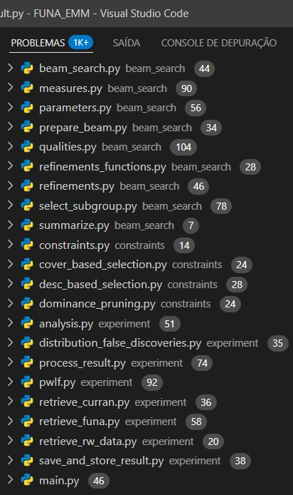
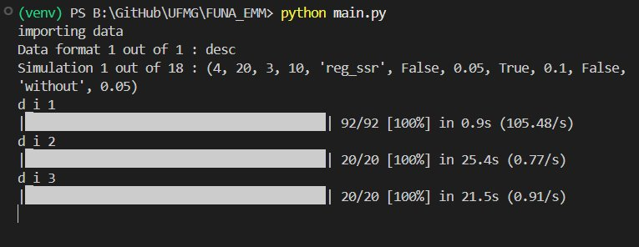


Rodando o código
Curran: 1h30min
E o FUNA?

Slide 39

Outputs
Disponibilizados na pasta output
Cada pasta tem uma lista de arquivos txt com a descrição dos parâmetros usados
E também um arquivo xlsx com os parâmetros e as métricas encontradas

Slide 40
Referências

Slide 41
Referências bibliográficas
SCHOUTEN, R. M. et al. Exceptional subitizing patterns: Exploring mathematical abilities of Finnish primary school children with piecewise linear regression. Em: Lecture Notes in Computer Science. Cham: Springer Nature Switzerland, 2024. p. 66–82.

